Slide 1


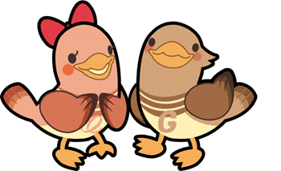
宮城県小学校・中学校向け がん教育教材
がんのことを知ろう
がんの時代を生き抜く知識と理解
宮城県
宮城県教育委員会
宮城県がん診療連携協議会
宮城県がん対策推進協議会
宮城県がん征圧イメージキャラクター
Notes:
これから，がんという病気についてお話をします。
なぜ，がんについて学んでもらいたいかといいますと，がんという病気は，大変身近な病気であるとともに，生活習慣に気をつけることで予防できる病気だからです。これから話すことをよく聞いて，がんのことを正しく知り，がんになりにくい生活を将来にわたって続けていってもらいたいと思います。
右下の絵は宮城県のがん征圧イメージキャラクターで，右ががん助くん，左がグー子ちゃんです。
（留意点）
この教材を学習する前に，家庭には学習の概要を事前に知らせ，協力体制を整えておくようにしてください。
児童・生徒の家族や身近な人のなかにがんによる死亡，治療中の方がいることが事前に分かっている場合は，個別に配慮するようにしてください。
文部科学省委託事業「平成26年度がんの教育総合支援事業」のアンケート様式を参考に，事前アンケート，事後アンケートを対象児童生徒に対して実施してください。事前アンケートの結果などをもとに授業を進めると効果的です。
小学6年生を対象に実施する場合は，保健体育のたばこに関する単元，理科の血液の流れに関する単元を履修した後に使用すると生徒の理解がスムーズです。
（参考）
厚生労働省支援事業Hope Tree（ホープツリー）～パパやママががんになったら～ http://www.hope-tree.jp/

Slide 2
①がんはどんな病気か
②がんができるしくみ
③がんにならないために
④がんになったら
Notes:
ではこれから，①から④の順に話していきます。
はじめにがんはどんな病気か
次に，がんができる仕組みを，
続いてがんにならないためにはどうしたらいいか，
最後に，がんになったらどうしたらいいかを学びます。

Slide 3
①がんはどんな病気か
Notes:
はじめに，がんはどんな病気かということを知りましょう。
みなさんは，がんについてどんなイメージをもっていますか？
「テレビで見たことがある病気」「とてもこわい病気」と思っている人が多いかもしれませんね。
がんという病気は，正しい知識があれば決して怖い病気ではありません。
誰でもなる可能性はありますが，現代の医学はどんどん進歩してきているので，怖くて苦しい病気ではありません。
がん患者でも治療しながら仕事を続けたり，治療を終えて今までどおりの生活を送ったりしている方々もたくさんいます。

Slide 4
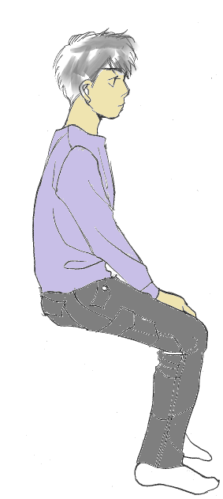
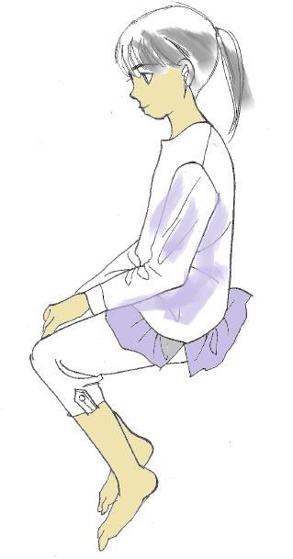
一生のうちに、約２人に１人が、「がん」になるといわれています。
１
２
Notes:
実は，日本人の2人に1人が，一生のうちにがんになると言われています。
もちろん，そんなに若いうちから大勢の人ががんになるということではありませんが，年をとるに従ってがんにかかる人は増えていき，一生のうちには２人に1人ががんになります。
（参考）
生涯罹患率
男性は一生の間に６２％
女性は一生の間に４６％
出典：国立がんセンターがん情報サービス 最新がん統計 ５）がんに罹患する確率～累積罹患リスク（2013年データに基づく）

Slide 5
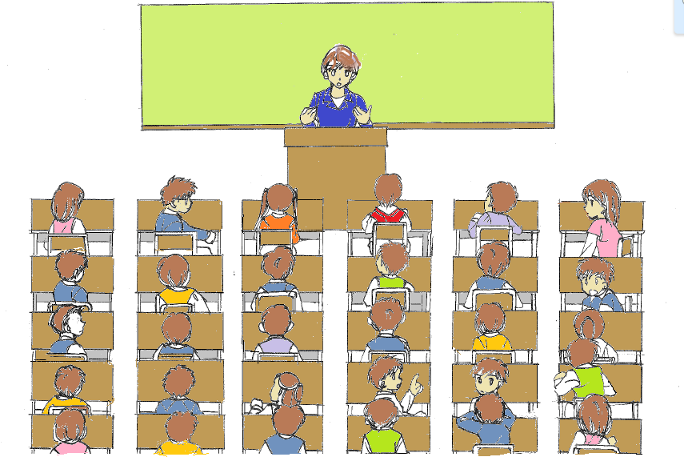
クラスの２人に１人が
一生のうちに「がん」になる・・・
１
２
Notes:
つまり，ここにいる２人に１人が一生のうちにがんになるということです。
どうですか？
がんが身近な病気だということが分かりますよね。

Slide 6



がん＝からだの中で，異常な細胞(さいぼう)
がふえてしまう病気
Notes:
がんはどんな病気かというと，からだの中にあるふつうの細胞が，異常な細胞に変わり，ふえ続ける病気です。
がんのもととなる「がん細胞」は，年をとるにつれてできやすくなります。また，がん細胞が増えて病気のがんになるまでには長い年月がかかるので，長生きすればするほどがんになることが多くなります。

Slide 7
②がんができるしくみ
Notes:
それでは，がんができるしくみを勉強しましょう。

Slide 8



私たちの体はたくさんの細胞（さいぼう）でできている。
細胞は，古くなると死んで
新しくうまれたものと入れ
かわる。
1つ1つの細胞
ディ・エヌ・エー
ＤＮＡが入っている
Notes:
私たちの体はたくさんの細胞からできています。
細胞は，古くなると死んで，新しくうまれたものと入れかわっています。
おふろでからだをあらうとき，皮ふをこするとあかがでますが，これは皮ふの表面の細胞が古くなってはがれたものです。
そして，細胞の１つ１つには，「ＤＮＡ」とよばれるものが入っています。

Slide 9
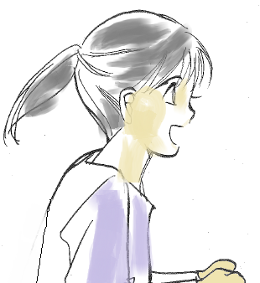
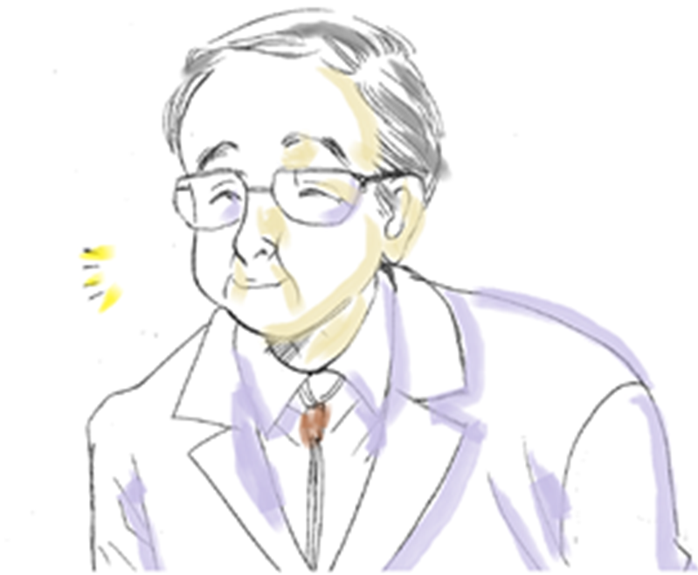
モドー先生！
ディ・エヌ・エー
ＤＮＡってなんですか？
ディ・エヌ・エー
ＤＮＡっていうのはね，生物のからだの
細胞の中にあって，生物の形や，性質を決める「生物の設計図」なんだよ。
ディ・エヌ・エー
ヒトのＤＮＡには，「ヒトという生物の設計
図」が書き込まれているんだよ。
モドー先生
Notes:
ここでＤＮＡという難しいことばが出てきましたので，専門家の話を聞くことにしましょう。
こちらは「がん」にとても詳しい「モドｰ先生」です。
モドー先生によると，ＤＮＡは生物の体の細胞の中にあって，生物の形や，性質を決める「生物の設計図」です。
ヒトのＤＮＡには，「ヒトという生物の設計図」が書き込まれているのだそうです。

Slide 10
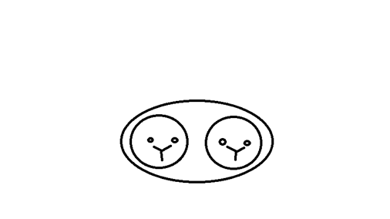






ディ・エヌ・エー
新しい細胞は，もとの細胞のＤＮＡ（＝「ヒトとい
う生物の設計図」）が正確にコピーされてうまれ
てくる。
もとの細胞と
ディ・エヌ・エー
同じＤＮＡが入っているよ！
新しい細胞
ディ・エヌ・エー
ＤＮＡが入っている
細胞分裂
Notes:
さて，新しい細胞は，もとの細胞のＤＮＡ，つまり「ヒトという生物の設計図」が正確にコピーされてうまれてきます。

Slide 11




ディ・エヌ・エー
ところが・・・ＤＮＡをコピーするときに，まれにミス
が起こることがある。
ミスがいくつもたまると，「がん細胞」ができる。
ミスコピーの細胞
ディ・エヌ・エー
ＤＮＡにもとの細胞とは違う部分がある。
ミスがたまると・・・
がん細胞
Notes:
ところが，ＤＮＡをコピーするとき，まれにミスが起こることがあります。
ミスコピーのＤＮＡは，もとのものとどこか違う部分があります。
「ヒトという生物の設計図」のどこかに間違いがあるということですね。
長い年月のあいだにミス，つまり「ヒトという生物の設計図」の間違いがいくつもたまると，「がん細胞」ができてしまいます。

Slide 12

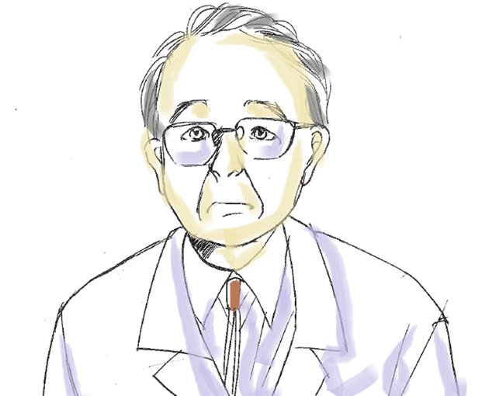
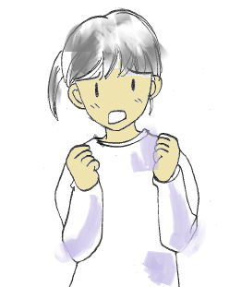
生物のからだには「がん」をおさえるはたらきがあるけれど，そのはたらきが弱くなると，がん細胞が増えていくんだよ。
Notes:
生物の体にはがんをおさえるはたらきがありますが，そのはたらきが弱くなると，がん細胞は，勝手にどんどんふえるようになります。

Slide 13






がん細胞は，大きくなるとからだの正常な部分にも広がっていく。
血管などに入りこむと，血液の流れに乗って全身に広がっていきます。これを「転移（てんい）」といいます。
侵入
新しいがんをつくる
血液の流れ
血管
Notes:
がん細胞は、大きくなるとからだの正常な部分にも、どんどん広がっていきます。そして、血管などに入り込むと、血液の流れにのって全身に広がっていきます。これを転移といいます。そうなると、からだ全体が弱ってしまうのです。
以上ががんができるしくみです。

Slide 14
③がんを予防するためには
☑たばこはすわない
☑生活習慣に気をつける
☑がん検診を受ける
Notes:
それでは，がんを予防するためにはどうしたらいいのでしょうか。
ここに３つのヒントがあります。

Slide 15
☑たばこはすわない
Notes:
まずは，たばこについてみてみましょう。

Slide 16
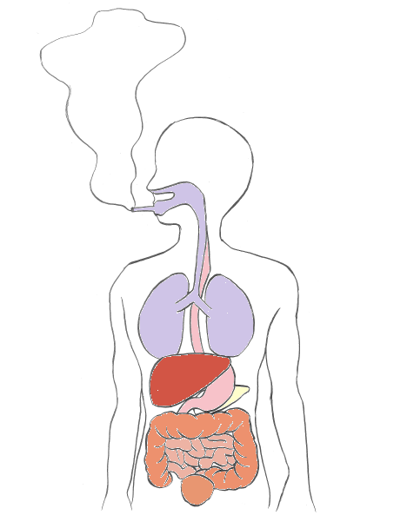
たばこのけむりには，約60種類もの発がん物質がふくまれている。
たばこを吸うとがんになりやすい
たばこを吸う男性ががんで死亡する
危険性は，吸わない人と比べると
がん全体で２倍
Notes:
たばこのけむりには、約６０種類もの、発がん物質がふくまれています。
喫煙は、肺がんのほか、胃、肝臓など、さまざまながんになる危険性を高めます。
からだの中で、たばこのけむりの影響を受けるのは、通り道となる、のど、気管支、肺などの部分だけではありません。発がん物質のいくつかは、血液によって運ばれて、全身に影響をあたえます。
たばこのけむりは、がんのもとなのです。
（参考）
喫煙とがんの関連の大きさ
喫煙によるがん死亡の相対リスクは、男性で2.0倍、女性で1.6倍でした。これは、たばこを吸う人のがんで死亡するリスクが、吸わない人に比べて男性で２倍、女性で1.6倍であることを意味します。がん種別にみると、男性では喉頭（こうとう）がん、尿路がん（膀胱（ぼうこう）・腎盂（じんう）・尿管）、肺がんで５倍前後と高く、女性では肺がんで４倍、子宮頸がん、口唇・口腔・咽頭がんで２倍以上と高くなっています。男性の相対リスクが女性に比べて高いのは、同じ喫煙者でも男性のほうが喫煙本数が多く喫煙年数が長いためであると考えられます。男性の喫煙率が下がり喫煙率の男女差が小さくなったアメリカでは、肺がんの死亡率の男女差も小さくなりつつあることが報告されています。
出典：http://ganjoho.jp/public/pre_scr/cause/smoking.html

Slide 17
未成年はたばこの害をうけやすい
喫煙（きつえん）開始年齢とがんの関連（男性）
たばこをすっている年数が長いほど，
１日にすう本数が多いほど，
たばこをすいはじめる年齢が若いほど
危険性が高まります。
１９歳までに喫煙を始めた人ががんで亡くなる割合は，全く吸わない人の
２．１倍！
調整変数：ベースライン年齢，地域，アルコール摂取，ＢＭＩ，緑黄色野菜摂取
出典：Ｐｒｅｖｅｎｔｉｖｅ Ｍｅｄｉｃｉｎｅ３８，５１６－２２，２００４）
Notes:
皆さんは，子どもはたばこを吸ってはいけない，ということは知っていますね？
何歳まで吸ってはいけないか知っていますか？
二十歳？そうですね。
どうして二十歳にならないうちはたばこを吸ってはいけないのでしょうか。
それは，このグラフにもあるように，肺がんで亡くなる危険性が高くなったり，からだに悪い影響があるからです。
これから大人になるみなさんは，「未成年はたばこの害を受けやすい」ことをぜひ覚えていてください。
たばこを吸っている年数が長いほど，１日に吸う本数が多いほど，たばこを吸い始める年齢が若いほど，肺がんなどの病気で死亡するリスクが高くなることも明らかになっています。
ですから，大人になっても吸わないようにしましょう。
また，みなさんのおうちの方で，たばこを吸っている人がいるかもしれませんが，「からだに悪い」と分かっているのに，なぜやめられないのかというと，たばこに含まれるニコチンは「一度吸ってしまうとやめられなくなる」ものだからです。みなさんは，おうちの人がたばこをやめられるように手助けしてあげてください。

Slide 18
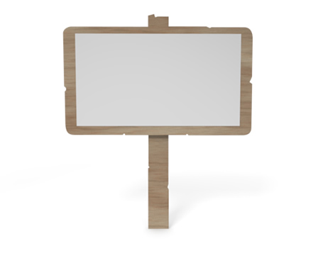
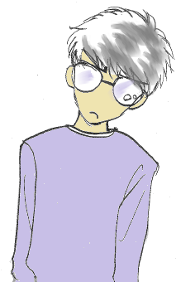
宮城県の喫煙率
全国ワースト１６位
３１．１%（男性）※
もっと減らさないとね！
※ 平成28年国民健康栄養調査結果より
Notes:
がんを予防するためには，子どもはもちろん，大人になってもたばこをすわないようにしましょう。
宮城県はたばこを吸う人の割合が高いので，みなさんも気をつけましょう。

Slide 19
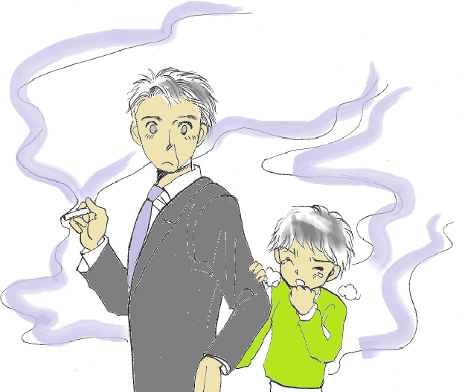

他人がすっているたばこのけむりをすってしまうと，がんだけではなく，様々な病気になる危険性（きけんせい）が高まります。
じゅ どう きつえん
受動喫煙！
なくそう
Notes:
ここまで，たばこを吸う人本人のことについて話してきましたが，たばこは周りの人の健康にも害を及ぼします。
他人がすっているたばこのけむりをすってしまうことを「受動喫煙」といいます。
受動喫煙によって，がんだけではなく，様々な病気になる危険性が高まることがわかっています。
みなさんは，たばこの煙を吸わないように気をつけましょう。
（参考）
受動喫煙による健康影響（因果関係の証拠が示唆的又は確実であるもの）
小児：脳腫瘍，中耳疾患，リンパ腫，呼吸器系症状，肺機能低下，ぜんそく，乳幼児突然死症候群（ＳＩＤＳ），白血病，下気道疾患
大人：脳卒中，鼻刺激副鼻腔がん，乳がん，冠状動脈疾患，肺がん，慢性閉塞性肺疾患（ＣＯＰＤ），慢性呼吸器系症状，ぜんそく，肺機能低下，低出生体重児，早産，動脈硬化
出典：ＷＨＯ Ｒｅｐｏｒｔ ｏｎ ｔｈｅ Ｇｌｏｂａｌ Ｔａｂａｃｃｏ Ｅｐｉｄｅｍｉｃ２００９

Slide 20
☑生活習慣に気をつける
Notes:
次はたばこ以外の生活習慣にも気をつけるということです。

Slide 21
どんなところに気をつけたらよいか
・食生活について
塩分をとりすぎないようにしましょう
野菜・果物をとりましょう
・運動について
毎日適度な運動をしましょう
Notes:
では，生活習慣のどんなところに気をつけたらいいでしょうか。
大きく分けると，食生活と，運動です。
食生活では，塩分をとりすぎないことと，野菜・果物をとることです。
運動については毎日適度な運動をすることです。

Slide 22
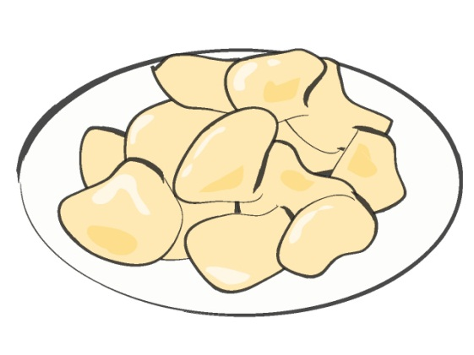
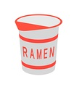
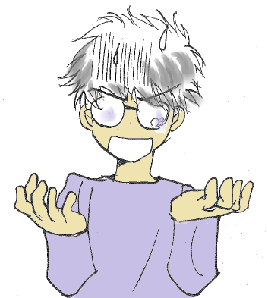
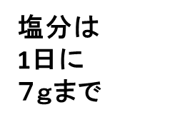
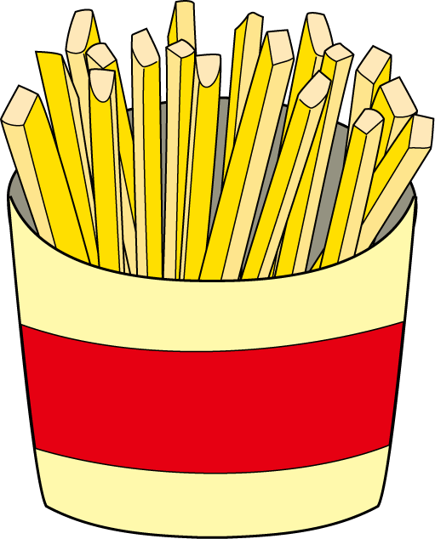
塩分をとりすぎないようにしましょう
ポテトチップス（小袋）約３０ｇ
カップラーメン１杯で，１日の塩分摂取量（せっしゅりょう）のめやすの半分以上の塩分をとってしまうよ！
塩分０．３ｇ
カップラーメン
フライドポテト
（Ｓサイズ）
塩分５．１ｇ
宮城県民は塩分摂取量が
男性 全国ワースト １位！（11.9ｇ）
女性 全国ワースト１３位！ （9.4ｇ）
塩分０．３ｇ
※ 平成28年国民健康栄養調査結果より
Notes:
まず食事です。
食事はかたよらず、バランスよくとるということが大切ですが，食事に含まれる塩分が１日７ｇをこえないようにしましょう。
具体的な注意点としては，麺類・丼ぶりなどの塩分を多く含むメニューをさけ，麺類の汁は全部飲まないで残すこと，薄味に慣れるために，出された食事にはじめから調味料をかけるのはやめて，まずは調味料をかけないで味わってみること，かまぼこ，ソーセージなどの塩分を含む加工食品をとりすぎないことがあげられます。
おやつの塩分にも気をつけましょう。
今日の給食の塩分は何ｇでしょうか。調べてみましょう。
（参考）
ナトリウム（食塩相当量）の食事摂取基準（目標量）
１０～11歳：男子６．５ｇ未満 女子７．０ｇ未満
１２～14歳：男子８．０ｇ未満 女子７．０ｇ未満
１５～17歳：男子８．０ｇ未満 女子７．０ｇ未満
成 人：男性８．０ｇ未満 女性７．０ｇ未満
胃がんと塩分の関係について
胃がんの原因として､食生活については、塩分の多い食品の摂取や、野菜、果物の摂取不足が指摘されています。
出典：国立がん研究センターがん情報サービス それぞれのがんの解説 胃がん ３ 胃がんの原因
http://ganjoho.jp/public/cancer/stomach/index.html

Slide 23
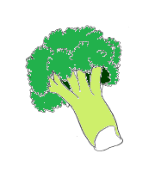
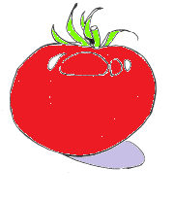
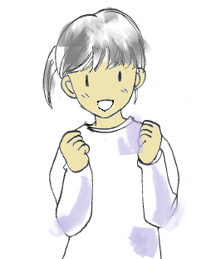
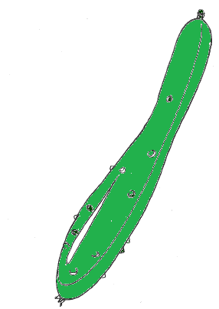

野菜・果物をとりましょう
ブロッコリー1切れ
約７５ｇ
トマト1個
約１２５ｇ
野菜や果物は
残さない！
1日に野菜３５０ｇをとることを目標に！
キャベツ1枚
約７０ｇ
きゅうり1本
約１００ｇ
Notes:
食事では，野菜・果物不足にも注意しましょう。
一日に野菜は３５０ｇ以上（めやすとしては，生野菜なら両手に山盛り１杯分くらい，加熱した野菜なら片手に一杯分くらい），
果物は，みかんなら1個くらい，りんごでは２分の１個くらいをめやすに食べましょう。
おうちの食事や給食にでた野菜や果物は残さないようにしてください。
（参考）
日本人のためのがん予防法—現状において日本人に推奨できる科学的根拠に基づくがん予防法—
喫煙 たばこは吸わない。他人のたばこの煙をできるだけ避ける。
飲酒 飲むなら、節度のある飲酒をする。
食事 食事は偏らずバランスよくとる。
＊ 塩蔵食品、食塩の摂取は最小限にする。
＊ 野菜や果物不足にならない。
＊ 飲食物を熱い状態でとらない。
身体活動 日常生活を活動的に。
体形 適正な範囲に。
感染 肝炎ウイルス感染検査と適切な措置を。機会があればピロリ菌検査を
出典：独立行政法人国立がん研究センターＨＰ http://ganjoho.jp/public/pre_scr/prevention/evidence_based.html#prg4_1
野菜・果物とがん－日本人のエビデンスと生活習慣改善により期待される効果
果物と肺がんリスクについての刊行論文のメタ解析では最低摂取群に対する最高摂取群の相対危険度は0.85、１回摂取量あたりの相対危険度は0.92と、いずれも有意な結果が示されています（Wakai et al. Jap J Clin Oncol 2011）。一方、野菜・果物と脳血管疾患およびがん全体との関連を見たコホート研究では、果物と脳血管疾患との間に負の関連が見られたのに対し、がん全体との間には特に関連は見出されませんでした（Takachi et al. Am J Epidemiol 2008）。これまでの複数の研究からは、野菜・果物は少ない摂取量のグループにおいて、がんのリスクが上がることが示されていますが、多く摂れば摂るほどリスクが低下するという知見は限られています。
たとえば、野菜・果物の摂取と胃がん発生との関連を見たコホート研究では週１回未満に比べて週1-2回、3-4回、ほぼ毎日摂取するグループのリスクは黄色野菜では摂取頻度に応じて段階的に低下しました。しかし、緑色野菜、他の野菜、果物においては週1-2回摂取すれば、それ以上頻度を増やしてもリスク低下は週1-2回の場合と同等でした（Kobayashi et al. Int J Cancer 2002）。同じコホートで、大腸がんにおいて、野菜・果物はリスク低下と関連していませんでしたが、食物繊維の摂取量に応じて5グループに分けた場合、最も摂取量の少ないグループをさらに３群に分けた場合、最も摂取量の多いグループに比べて2.3倍に上昇することが示されています（Ohtani et al. Int J Cancer 2006）。また、野菜・果物によるリスクの低下が期待される、食道・胃・肺がんは、いずれも喫煙との関連が強く、食道がんは飲酒との関連が強いがんです。
従って、まずは、禁煙と節酒が優先されますが、脳卒中や心筋梗塞等をはじめとする生活習慣病全体にも目を向けると、野菜・果物を毎日とることがすすめられます。
WCRF/AICRは、野菜・果物を少なくとも400ｇとることを推奨しています。また、健康日本２１では、1日あたり野菜を350gとることを目標としています。果物もあわせた目安としては、野菜を小鉢で5皿分と果物1皿分を毎日食べる心がけで、400ｇ程度になります。
出典：国立がん研究センターＨＰ http://epi.ncc.go.jp/can_prev/93/3457.html#suisho6
食物繊維とがんの予防について
食物繊維は，豆類，野菜，全粒穀物，種実類，果実に多く含まれます。これらの食物には，がんのリスクを低下させ，冠動脈性心疾患のリスク低下などの有益な効果を示す他の栄養素も含まれているので，これらの食物を摂取することが推奨されます。
出典：米国対がん協会著，坪野吉孝監修「『がん』になってからの食事と運動」p.120-p.121

Slide 24
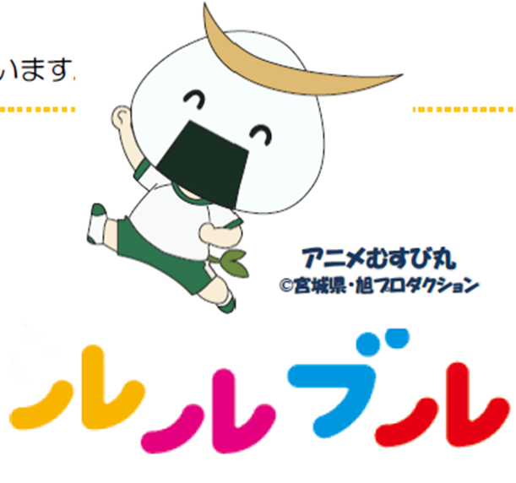
運動不足にならないように毎日運動を
晴れた日は
外にでよう！
Notes:
運動不足はがん予防にもよくありません。
運動の習慣を身につけて，大人になっても､運動を続けることが大切です。
晴れた日には外で遊ぶ､スポーツをしてみるなど，日常生活を活動的に過ごしましょう。
(参考）
ルルブル運動について
宮城県教育委員会は，子どもの基本的生活習慣の改善を目指して「ルルブル運動」を推進しています。
「ルルブル」とは子どもの健やかな成長に必要な「しっかり寝ル・きちんと食べル・よく遊ブで健やかに伸びル」からとったものです。
出典：みやぎっ子ルルブル推進会議のページ（http://www.pref.miyagi.jp/site/ruruburu/）
運動に関する日本人のエビデンスと生活習慣改善により期待される効果
日本人を対象としたあるコホート研究では、仕事や運動などからの身体活動量が高くなるほど、がん全体の発生リスクは低くなることが示されています（Inoue et al. Am J Epidemiol 2008）。さらに、身体活動量が高いとがんのみならず心疾患の死亡のリスクも低くなることから、死亡全体のリスクも低まることが分かりました（Inoue et al. Ann Epidemiol 2008）。身体活動量を保つことは、健康で長生きするための鍵になりそうです。
厚生労働省は「健康づくりのための運動指針2013」の中で、18～64歳では身体活動量の基準として強度が3メッツ以上の身体活動を23メッツ・時/週行うことを目標としています。１メッツ・時に相当する身体活動とは、生活活動としては、20分の歩行、15分の自転車や子どもとの遊び、10分の階段昇降、7～8分の重い荷物運び、また、運動としては、20分の軽い筋力トレーニング、15分の速歩やゴルフ、 10分の軽いジョギングやエアロビクス、7～8分のランニングや水泳などが該当します。同指針では65歳以上の基準としては、強度を問わず10メッツ・時/週、具体的には横になったままや座ったままにならなければどんな動きでもよいので、身体活動を毎日40分行うことを目安としています。
出典：国立がん研究センターＨＰ（http://epi.ncc.go.jp/can_prev/93/3457.html#suisho6）
肥満の影響について
国際的な研究では、過体重と肥満によって、食道がん、大腸がん、腎がん、子宮体がん、閉経後乳がんのリスクが確実に高くなるとされています。
日本人などアジアのコホート研究では、過体重でのがん発生リスクの増加は一部のがんでは認められるものの、がん全体に対してははっきりとはみられません。むしろ、やせすぎによるリスクの増加が観察されています。これは、栄養不足に伴う免疫機能の低下や抗酸化物質の不足等によるものと推察されます。
出典：国立がんセンターがん情報サービス 人のがんにかかわる要因 ３．食物・栄養および身体活動 ７）肥満
（http://ganjoho.jp/public/pre_scr/cause/factor.html）
がん予防のための栄養と運動に関する米国対がん協会ガイドラインの概要（2012年）
運動をしましょう。
成人：一週間に中等度の運動を150分間，または，強度の運動を75分間（または両者の組み合わせ）を，できれば一週間を通して偏らないように行いましょう。
小児と青少年：毎日，中等度または強度の運動を１時間以上行い，強度の運動を１週間に３日以上行いましょう。
出典：米国対がん協会著，坪野吉孝監修「『がん』になってからの食事と運動」p.173

Slide 25
けんしん
☑がん検診を受ける
Notes:
次にがん検診について勉強しましょう。
皆さんは，まだがん検診を受ける年齢ではないですが，将来に備えてがん検診を受ける大切さを知ってほしいということと，
おうちの人の健康についても考えてもらいたいという理由で，がん検診についても勉強してもらいたいと思います。

Slide 26
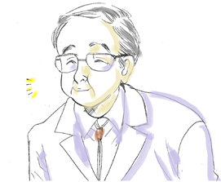
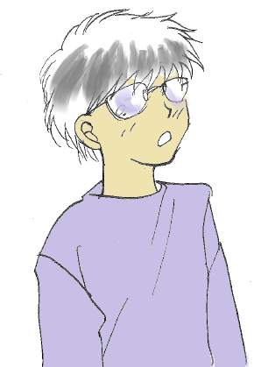
モドー先生！
生活習慣に気をつけていれば，がんになる心配はないんですか？
Notes:
ここまで，生活習慣について勉強してきたので，みなさん禁煙，食事，運動の大切さについてはよくわかったと思いますが，生活習慣に気をつけてさえいれば，がんになる危険性はないのでしょうか？
がん検診の専門家，モドー先生が登場してくれましたので，先生のお話を聞いてみましょう。

Slide 27

残念だけど，がんになる可能性が少なくなるだけで，なくなりはしないんだよ。
えーっ
じゃあどうしたらいいの？！
Notes:
先生はなんと言っているでしょうか？「残念だけど，がんになる可能性が少なくなるだけで，なくなりはしないんだよ。」
生活習慣などに気をつけていると，がんになる可能性が少なくなりますが、がんになる危険性がゼロになるわけではありません。
それでは，どうしたらいいのでしょうか。

Slide 28
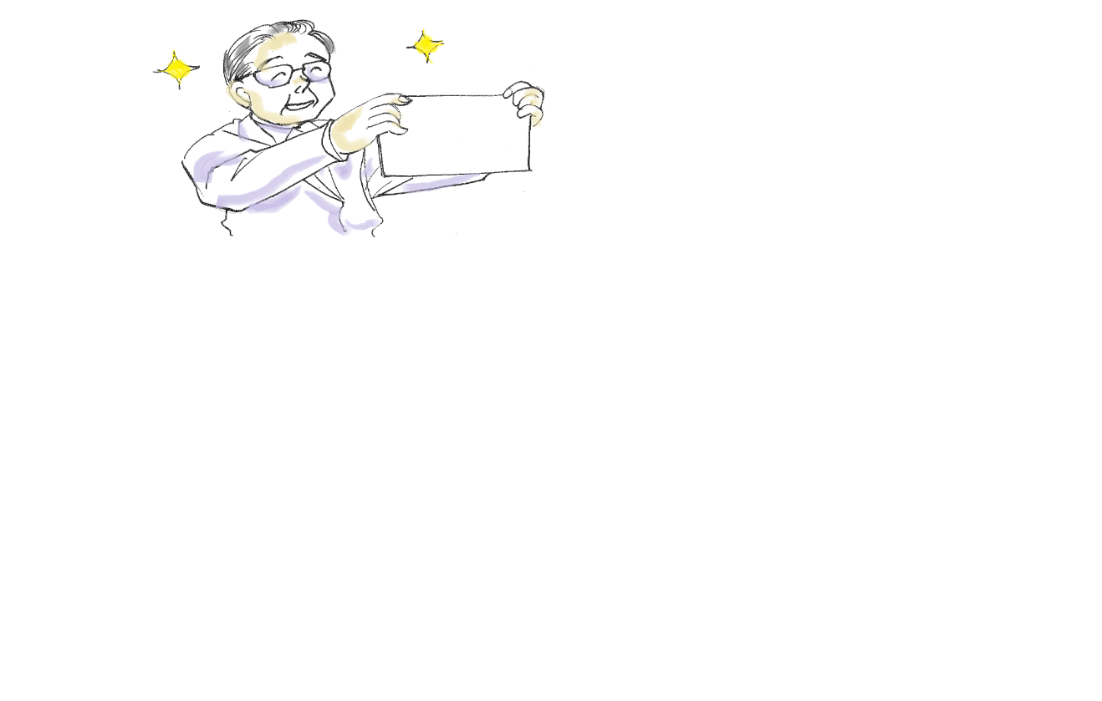
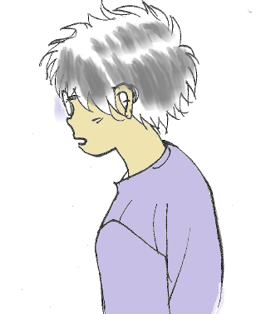

そこでがん検診が必要になるんだよ。
がんを早く見つければ，体への負担の軽い治療（ちりょう）ですむし，治してまた元気になることができる。
そうか～！
がん検診
Notes:
そこで，がん検診が必要になるわけですね。
モドー先生も言っているように，多くのがんは、早く見つければ、体への負担の軽い治療ですむし，治してまた元気になることもできます。

Slide 29
クイズ第１問
「がん検診」は，
健康な人には必要ない？
○か×かで答えてください
健康な人に検診は必要ないですか？
Notes:
クイズ第１問です。
「がん検診」は，健康な人には必要ないのでしょうか？
○か×かで答えてください。

Slide 30


「がん」は早い段階では
なにも症状がないことが
ほとんどです。
「がん検診」は，なにも症状がない人が，定期的に受けるものです。
Notes:
答えは×です。
がんは早い段階ではなにも症状が出ないことがほとんどです。
「がん検診」は，なにも症状がない，健康な人が，定期的に受ける必要があります。
がんは早い段階に見つけることで，治せる可能性が高くなります。そのため，定期的な検診がとても大事です。

Slide 31
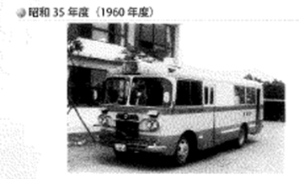
宮城県は集団がん検診
発祥（はっしょう）の地！
資料提供：公益財団法人宮城県対がん協会
Notes:
ここで，がん検診の豆知識を１つお教えします。
検診バスによるがん検診が日本ではじめて行われたのは，実はわが宮城県なのです。
今から５０年以上前，昭和35年のことです。
皆さんのひいおじいさん，ひいおばあさんの時代からがん検診が行われていましたから，宮城県のがん検診の受診率は全国でもトップクラスです。

Slide 32
がん検診の種類と受ける年齢（ねんれい）
みなさんのおうちの
人はきちんと受けて
いるかな？
子宮がん検診は
２０才からです！
種 類 | 受ける年齢
胃がん検診 | ５０歳以上※
子宮頸（けい）がん検診 | ２０歳以上
肺がん検診 | ４０歳以上
乳がん検診 | ４０歳以上
大腸がん検診 | ４０歳以上
※胃がん検診は、内視鏡（ないしきょう）検査を受ける年齢。
エックス線検査については、受ける年齢は４０歳以上です。
Notes:
がん検診の種類と，がん検診を受ける年齢についても，覚えておくといいでしょう。
がん検診には胃がん、大腸がん、肺がん、乳がん、子宮頸（けい）がん検診があります。
みなさんのおうちの人はきちんと受けているでしょうか？
ぜひ聞いてみてください。
（参考）
表の５つのがん検診は，厚生労働省が有効と認め「がん予防重点健康教育及びがん検診実施のための指針」に定めるがん検診です。

Slide 33
④がんになったら
Notes:
これまで，がんにならないためにどうしたらいいかということを勉強してきましたが，はじめにいったように，一生のうちには２人に１人ががんにかかります。
ですから，がんという病気にもしかかったら，どうしたらいいかということを次に勉強しましょう。

Slide 34

がんの治療法（ちりょうほう）
薬物療法
手術療法
（しゅじゅつりょうほう）
ドクターむすび丸
薬物療法
薬物療法
薬物療法
（やくぶつりょうほう）
放射線療法
（ほうしゃせんりょうほう）
Notes:
検査によってがんであることがわかった場合，医療機関で治療することになります。
がんの治療方法には，手術療法，放射線療法，薬物療法の３つの代表的な治療方法があります。
そのほか，がんによっては「経過観察のみ（前立腺がん）」や「免疫療法」など，一部のがんに用いられている方法もあります。
がんの種類や，患者さんの体の状態などに合わせて，いちばんよい治療方法が選ばれます。また治療は，いくつかの方法を組み合わせて行うこともあります。
どのような治療方法が一番よいかは、患者さんひとりひとりちがいます。
治療方法を選ぶときは，医師と患者さんの間で，よく話し合うことが大切です。
免疫療法
免疫療法とは、免疫担当細胞、サイトカイン、抗体等を活性化する物質を用いて免疫機能を目的の方向に導く治療法です。がんの治療では、現在広く行われている外科療法、化学療法、放射線療法に続き、免疫療法が第４の治療法として期待されています。
出典：国立がん研究センターHP
http://ganjoho.jp/public/dia_tre/treatment/immunotherapy.html

Slide 35
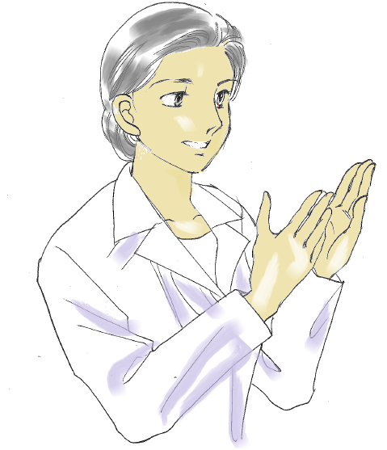
体やこころの痛みをやわらげる方法
「緩和（かんわ）ケア」
がんの患者さんの話を聞いて，つらい気持ちを支え，不安や悩みをやわらげたり，痛みやしびれをとる薬を 処方（しょほう）したりします。
Notes:
がんの患者さんは、病気そのものや治療によって、からだの痛みを感じたり、つらさを感じたりすることがあります。
そのほかにも、がんになったことで不安を感じたり、なやんだりすることもあります。
痛みやつらさをがまんしながら、がんの治療を行うのは、たいへん苦しいものです。
そこで、からだと心の痛みやつらさをやわらげるために、治療と同時に「緩和ケア」が行われています。
（参考）
がんによるからだの痛みは、いろいろな薬を使って、おさえることができます。
モルヒネなどの医療用麻薬※が使われることもあります。
このような方法は、世界中で広く行われています。
しかし、日本では「麻薬中毒になるのではないか」などの誤解があり，なかなかひろまりませんでした。
※医療用麻薬とは
「がん」によるからだの痛みをとるために世界中で広く使われています。処方どおりに使用すれば中毒の心配はありません。

Slide 36
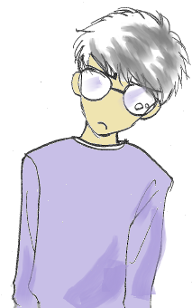
クイズ第２問
「がんはうつる病気？」
○か×かで答えてください
がんという病気はうつる病気なのかな？
Notes:
次もクイズです。
第２問。
「がんはうつる病気?」，○か×かで答えてください。

Slide 37
「がん」という病気自体が人から人にうつることはありません。
Notes:
答えは×です。
がんという病気自体が人から人にうつることはありません。
ですから，家族の方ががんになっても，うつることを心配する必要はまったくないのです。
（参考）
一部のがんでは、ウイルス感染が背景にある場合がありますが、がんになるまでには、それ以外にもさまざまな要因が、長い年月にわたって関係しています。
出典：国立がんセンターがん情報サービス 知っておきたいがんの基礎知識
http://ganjoho.jp/public/dia_tre/knowledge/basic.html
（参考）
国際がん研究機構（IARC）の報告（2003年）によれば、全世界でウイルスや細菌等の持続感染が原因で発生するがんの割合は、18％程度と推計されています（表３）。このような感染に起因するがんは、先進国全体では９％と比較的低いのに対し、発展途上国では23％となっています。
また、日本については胃がんや肝がんが多いため、感染に起因するがんは20％と、先進国の中では高いほうです 。
持続感染によるがんは、Ｂ型肝炎ウイルス（HBV）、Ｃ型の肝炎ウイルス（HCV）による肝がん、ヒトパピローマウイルス（Human Papillomavirus：HPV）による子宮頸（しきゅうけい）がん、ヘリコバクター・ピロリ菌（Hp）による胃がんがその大半を占めています。 予防策としては、ワクチン投与による感染予防（HBV）、感染者への投薬による感染体の駆除（HCV、Hp、住血吸虫）、あるいは抗炎症薬による対症療法等があげられます。また、がん死亡を減少させるために、症状のない持続感染者の洗い出しや、定期検診による早期病変の検出と治療が行われています。
出典：国立がんセンターがん情報サービス 人のがんにかかわる要因 ４．持続感染（ウイルス、細菌、寄生虫）
http://ganjoho.jp/public/pre_scr/cause/factor.html

Slide 38
子どもにもまれに「がん」はあるが，
大人のがんとは別の原因による。
Notes:
これまで，大人のがんについて勉強してきましたが，大人のがんとは全く違った原因による子どものがんがあります。
今日学んだ大人のがんに関する知識によって子どものがんについて誤解することがないように，子どものがんについても勉強しましょう。

Slide 39
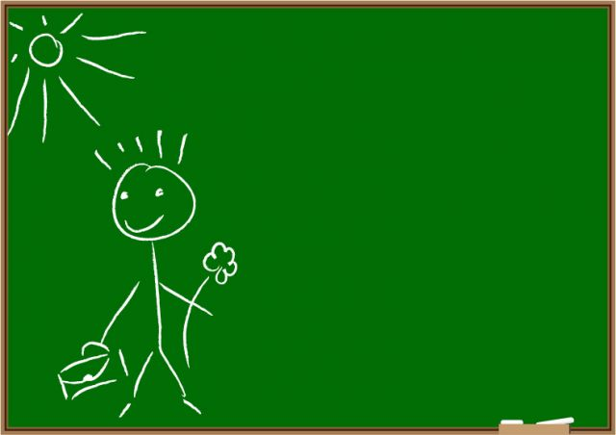
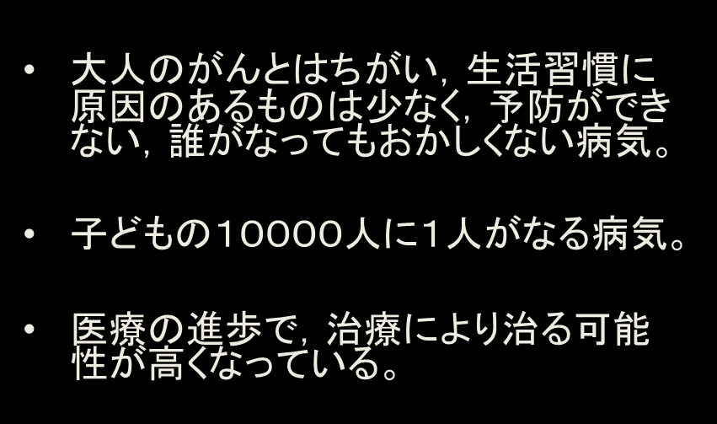
「子どものがん」について
Notes:
日本では，毎年２０００人～２５００人の子どもが新たにがんと診断されています。これは，１００００人に１人に当たります。
小児がんは，大人のがんとはちがい，生活習慣に原因のあるものは少なく，予防できない，誰がなってもおかしくない病気です。
しかし小児がんの治療は進歩していて，高い確率で治ることができます。
※ 参考
小児がんと診断された子どものうち，７－８割は適切な治療によりもとの生活に戻れている。成人のがんもそうであるが、必ずしも「がん＝髪の毛が抜ける」わけではないため、単純なイメージ形成につながらないよう配慮が必要となる。（国立がん研究センター「がんのことをもっと知ろう」指導書より）

Slide 40
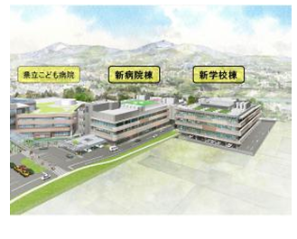
がんの子どもたちは，治療をしながら
近接する特別支援学校や院内学級などで
勉強しています
拓桃支援学校イメージ
Notes:
宮城県内のがんの子どもたちが入院している病院には，院内学級があり，治療を受けながら勉強することもできます。
（参考）
宮城県立こども病院等に入院、または通院中の20歳未満の患者と付き添い家族のための宿泊施設として，公益財団法人ドナルド・マクドナルド・ハウス・チャリティーズ・ジャパンが運営するせんだいハウスが近隣にあります。入院中の子どもに付き添う家族の滞在施設としてだけでなく、入院生活をおくる子どもが兄弟とすごしたり、退院の練習をするなど、それぞれの用途で利用されています。

Slide 41
もしも身近な人ががんになったら
Notes:
最後に，もし皆さんの身近な人ががんになったらどうしたらいいかというお話をします。
がんの患者さんは、がんを治療している間は、生活が変わり、病気のことやこれからのことなど、様々な不安を感じます。
患者さんにとって、家族は、いちばん身近でたよりになるサポーターです。何でも話し合って、気持ちを理解してあげることが、患者さんにとって力強い心のささえになるはずです。
また、患者さんだけでなく、ささえる家族の人たちも、生活が変わり、いろいろ不自由なことがあるかもしれません。
まわりの人たちみんなでささえあうことで，ひとりひとりの負担を軽くすることができるはずです。
もしも身近な人ががんになったら、自分はどんなことができるか、どんなことをしてあげたいか、考えてみましょう。

Slide 42
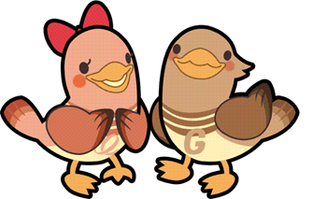
「がん」について学んだことを
ぜひおうちの人に話してください
Notes:
最後に皆さんにお願いです。
皆さんは，今日がんについて多くのことを学びましたが，これらのことをぜひおうちに帰って話してください。
そして，家族みんなでより健康で幸せなくらしができるように話し合ってもらいたいと思います。
お話は以上です。
ありがとうございました。

Slide 43
制作 宮城県がん教育教材編集会議
（敬称略，職名は当時のもの）
編集委員
医療法人社団良仁会ウィメンズクリニック金上副院長 安藤ひろみ
宮城県教育庁スポーツ健康課学校保健給食班指導主事 加藤 尚子
公益財団法人宮城県対がん協会看護課係長 佐藤真由美
仙台市立高森東小学校養護教諭 渡辺 和佳
編集協力
仙台市健康福祉局保健衛生部健康増進課健康増進係長 福本 恵
仙台市教育局健康教育課保健体育係指導主事 松本 宏子
取材協力
東北文化学園大学医療福祉学部看護学科講師 粉川 妙子
構成・イラスト
宮城県がん征圧イメージキャラクター作成 平山 佳子
宮城県保健福祉部疾病・感染症対策室がん対策班主幹 大江津矢子
編集総括
宮城県保健福祉部疾病・感染症対策室がん対策班長 玉川 拓
監修
宮城県医療顧問・宮城県がん対策推進協議会会長 久道 茂

Slide 44
参考文献
○国立がん研究センター「生活習慣病のひとつ がんのことをもっと知ろう」
○厚生労働省がん研究助成金「がん情報ネットワークを利用した総合的がん
対策支援とその評価の具体的方法に関する研究」(研究分担者片野田耕太)
○米国対がん協会「『がん』になってからの食事と運動」
お問合せ先
宮城県保健福祉部健康推進課がん対策班
電話：022-211-2638
メールアドレス:kensui-g@pref.miyagi.lg.jp
終わり
Notes:
（以下参考）
この教材の文言，図表等の一部は国立がん研究センターがん対策情報センターがん情報・統計部「がんのことをもっと知ろう」編集委員会の作成したテキスト「生活習慣病のひとつ がんのことをもっと知ろう」から転載しています。

